Slide 1

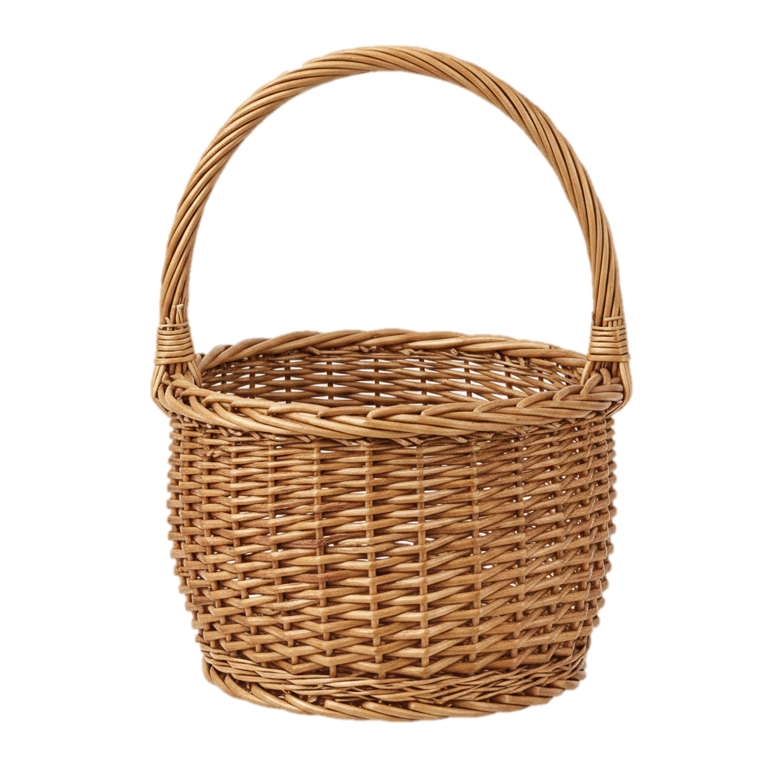




ТРИ
ТАРАС
ТЕАТР
ТЕКСТ
ТЕАТР
ТИША
НОТА
ТОРТ
ТіНЬ
ТЕЛЕФОН
ТЕНІС
ТИГР
КіТ
ТРИКУТНИК
КРіТ
ТРАМВАЙ

